Slide 1
집값 예측 경진대회 review

Slide 2
Overview
어떤 대회인가
과정
EDA 1
EDA2
Modeling 1
Modeling 2
REVIEW

Slide 3
1. 어떤 대회인가
train.csv (1350개)
id : 데이터 고유 id
OverallQual : 전반적 재료와 마감 품질
YearBuilt : 완공 연도
YearRemodAdd : 리모델링 연도
ExterQual : 외관 재료 품질
BsmtQual : 지하실 높이
TotalBsmtSF : 지하실 면적
1stFlrSF : 1층 면적
GrLivArea : 지상층 생활 면적
FullBath : 지상층 화장실 개수
KitchenQual : 부엌 품질
GarageYrBlt : 차고 완공 연도
GarageCars: 차고 자리 개수
GarageArea: 차고 면적
target : price
test.csv (1350개)
id : 데이터 고유 id
OverallQual : 전반적 재료와 마감 품질
YearBuilt : 완공 연도
YearRemodAdd : 리모델링 연도
ExterQual : 외관 재료 품질
BsmtQual : 지하실 높이
TotalBsmtSF : 지하실 면적
1stFlrSF : 1층 면적
GrLivArea : 지상층 생활 면적
FullBath : 지상층 화장실 개수
KitchenQual : 부엌 품질
GarageYrBlt : 차고 완공 연도
GarageCars: 차고 자리 개수
GarageArea: 차고 면적
target : price ???

Slide 4
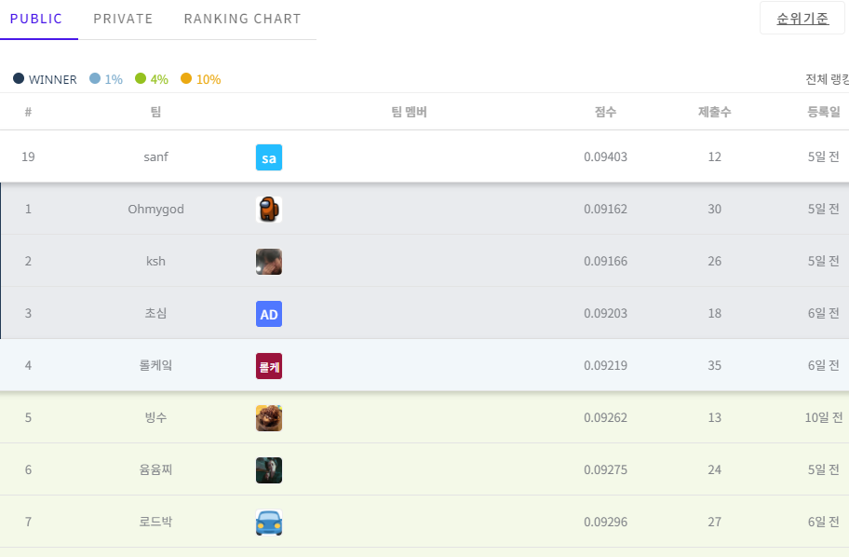
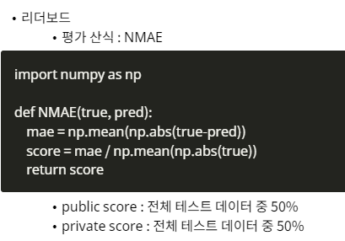
1. 어떤 대회인가
평가 방식

Slide 5
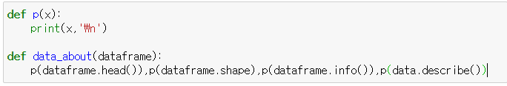
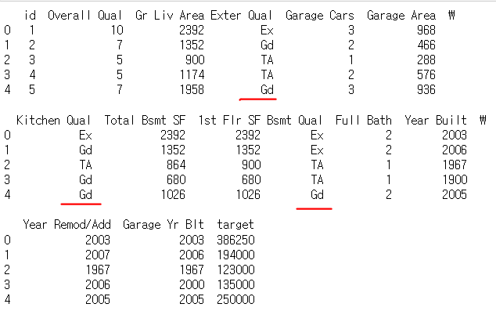
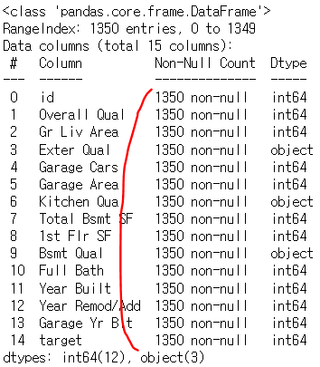
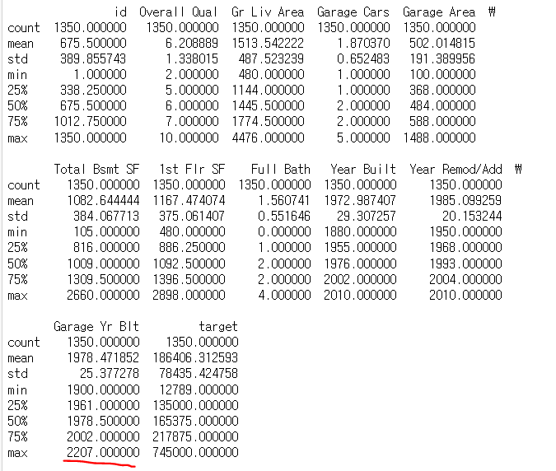
2. EDA1 – 데이터의 이해 및 데이터 결측치, 이상치 확인
Object 자료형의 의미 이해 : Ex – exellent, Gd – good … Po – poor
=> one-hot 보다 좋은 의미에 높은 점수를 주는게 더 낫다.
데이터에 결측치는 없다
3. Garage Yr Blt 엔 이상치가 있다. 제거하고 난 후에 다시 확인해본 결과 최댓값이 2010으로 이상치 제거 완료.

Slide 6
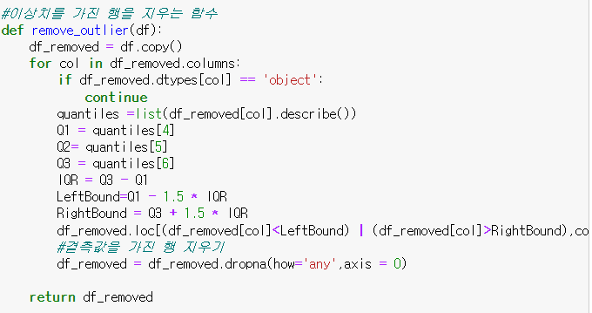

2. EDA1 – object 변환 및 변수 간 상관관계 확인
값의 상관관계를 비교하기 위해서는 partial derivative 처럼 값들을 고정하고 비교하면 더 정확하지 않을까? -> box plot 방식으로 이상치 제거 후 상관관계 비교

Slide 7
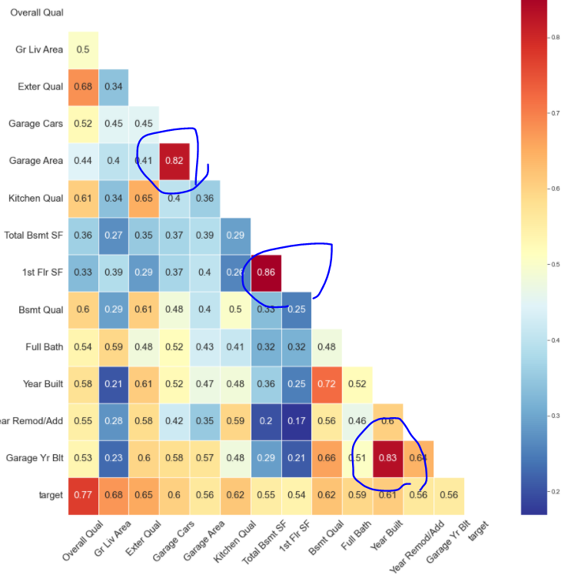
2. EDA1 – object 변환 및 변수 간 상관관계 확인
Garage Area – Garage Cars
1st Flr SF – Total Bsmt SF
Garage Yr Blt - Year Built
생각해보면 너무 당연한 것들 둘 중 target과 상관관계가 낮은 것들을 지울까?

Slide 8
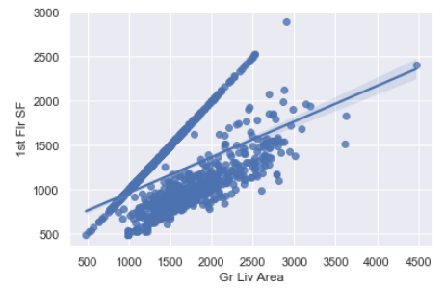
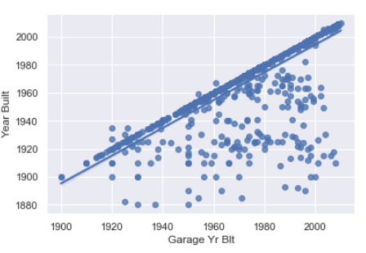
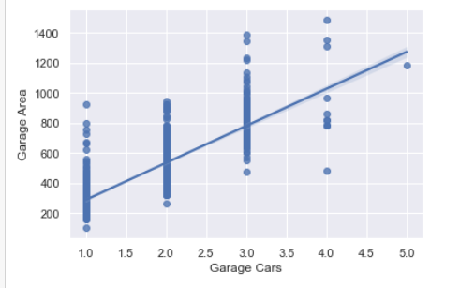
2. EDA2 – object 변환 및 변수 간 상관관계 확인
변수 간 관계를 파악해보자. 상관관계가 높은 변수들이 인과관계가 있고 그래프에서도 드러나는구나.
Gr Liv Area – 1st Flr SF = 2nd Flr SF 2층의 유무가 집값과 관계가 있을까? 사람들이 많이 고려할까?
차고가 집보다 먼저 지어졌으면 주차장 같은 곳에서 집을 지었나? 집값과 관계가 있을까?
주차 칸 수는 같은데 면적이 더 넓으면 외국은 다른 용도로 쓰일려나? 그게 집값과 관계가 있을까?

Slide 9
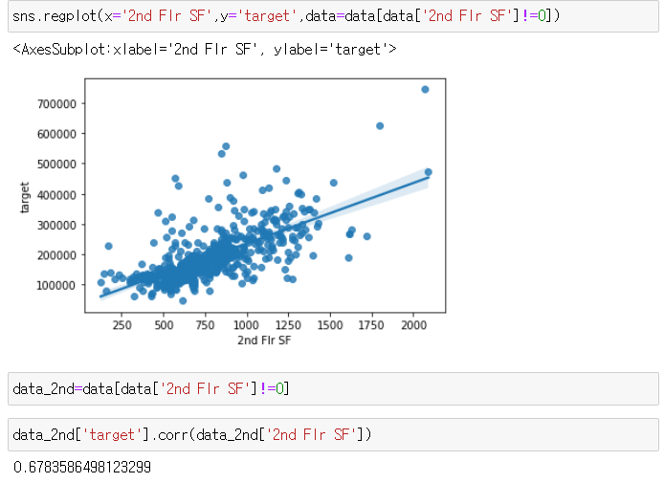
2. EDA2 – Derived Variable validation
1. Gr Liv Area – 1st Flr SF = 2nd Flr SF 2층의 유무가 집값과 관계가 있을까? 사람들이 많이 고려할까?
Gr liv area와 target의 correlation = 0.74
2nd flr SF와 target의 correlation = 0.68 2층 면적이 올라가면서 집 값이 올라가는 이유는 Gr liv area 때문임. 2층에 대한 수요가 있으면 상관관계가 더 높게 나와야 할 것 같은데 정확한 비교는 아님. 같은 조건에서 2층이 없는집과 있는집을 비교하기 위해 box plot에서 이상치 범위를 좁혀봐도 실제 비교 어려움. 따라서 인터넷에서 미국 집 구하는 사이트에서 2층 여부를 체크하는지 확인함. 확인 결과 2층 여부 따지지 않음.

Slide 10
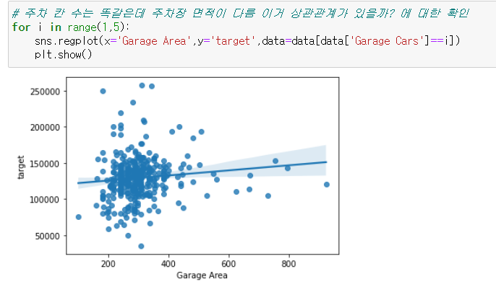
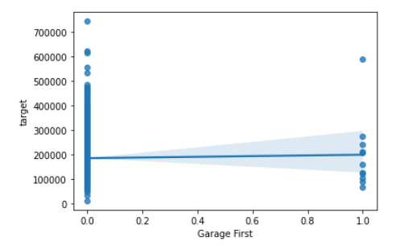
2. EDA2 – Derived Variable validation
2. 차고가 집보다 먼저 지어졌으면 주차장 같은 곳에서 집을 지었나? 집값과 관계가 있을까?
=> 표본이 너무 적어서 판단하기 힘들지만 크게 상관 없는 것 같다. (X)
3. 주차 칸 수는 같은데 면적이 더 넓으면 외국은 다른 용도로 쓰일려나? 그게 집값과 관계가 있을까?
크게 상관 없는 것 같다. (X)

Slide 11
2. EDA2 – Derived Variable validation
파생 변수 중 관계 없는 변수, 상관관계가 높았던 변수 제거 후 모델링 시작.

Slide 12
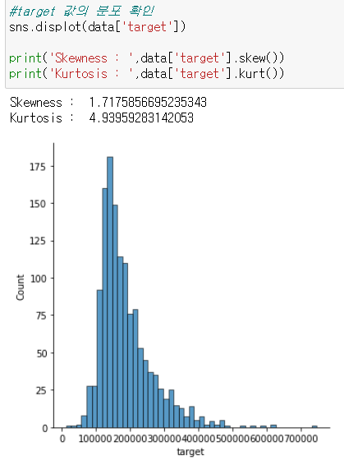
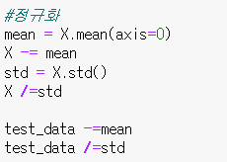
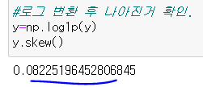
2. Modeling1 – 목적 : 회귀를 처음 해보는 만큼 알고리즘들을 한 번씩 써보고 이해해보자
Preprocessing data
‘target’ 분포 확인 후 로그 변환 -> 0.08로 감소.
Feature Scaling – 이때 train set의 평균과 표준편차로 이용.

Slide 13
2. Modeling1
Evaluation process
X_train, y_train model 학습 -> y_pred = model.predict(X_test)
y_test와 y_pred를 이용하여 점수 계산
Model별 점수, 오차 그래프 확인
Model Evaluation Indicators : 1. NMAE 2. R^2 3. CV score (fold =5)
Train set = Xd |  | Test set
X_train (70%) | X_test (30%) | Test_data
y_train | y_test | Goal

Slide 14
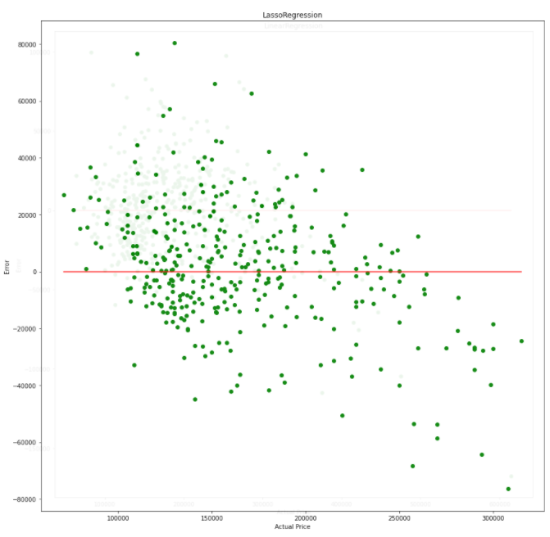
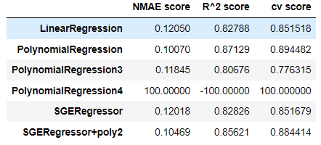
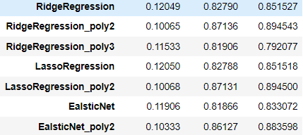
2. Modeling1
LinearRegression -> degree 높이면 경향을 잡을 수 있지 않을까? polynomialRegression
PolynomailRegression -> 경향성이 줄긴 하지만 큰 차이 없음 -> overfitting 감소 regulation
LinearRegression에 learning rate가 없음 ->matrix로 계산 -> SGDRegressor

Slide 15
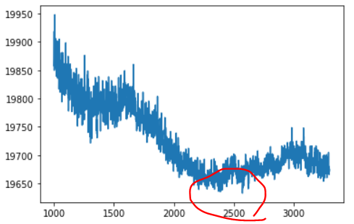
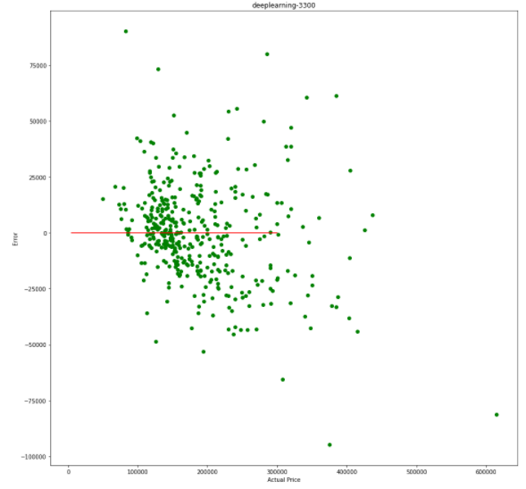
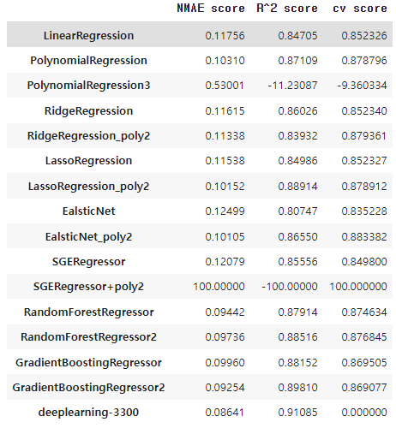
2. Modeling2
Ensemble
RandomForest, GBM, XGB, LightGBM – week learner optimization
Deep learning (layer 2,3) – val - mae error가 min 되는 값에서 epoch setting (base =1000)

Slide 16
2. Modeling2
Making best score (성능이 괜찮았던 모델들의 합)
(* LightGBM document says 1350 train set is too small)
(1/3 * Deep learning) + (1/3 * RandomForest) + (1/3 * GBM) = MAE 0.10198
(1/3 * RandomForest) + (1/3 * GBM) + (1/3 * XGB) = MAE 0.0940
(1/4 * RandomForest) + (1/4 * GBM) + (1/2 * XGB) = MAE 0.0942
There will be best coef.
-> stacking LinearRegression
X_train = rf_pred, gbm_pred, xgb_pred
Y_train = y_test
-> MAE 0.1055

Slide 17
3. Review
Public Score와 CV_score 가 일치해야 안정성 있는 모델
Modeling < data
Ensemble is better.
Data duplication check!
Error만 놓고 봤지 각 변수의 영향을 살펴보지 못함.
(예를 들어, 학습 결과 full bath의 상관 계수가 음수였는데 딱히 고려 못함.)

